Slide 1
Design, strategi, management
Stefan Holmlid

Slide 2
Bakgrundskoll
DPU?
I?
Andra?

Slide 3
Bakgrundskoll
Innovationsledning (TEIO90)?
Integrerad företagsplanering (TEIE06)?
Ledarskap och industriellt förändringsarbete (TEIO13)?
Affärsstrategier (TEIE72)?
Industriell Organisation (TEIO19)?
Marknadsföring (TEIM02)?
IPSE (TKMJ32)?
Tjänstedesign och -innovation (TDDD51)

Slide 4
Kursmål
Design ur ett strategi- och management perspektiv.
Handlingsberedskap för att nyttja och skapa strategiska förutsättningar för och värden genom design.

Slide 5
Kursmål
Kunna artikulera det strategiska värdet av design, samt analysera och kommunicera om en verksamhets designmognad
Kunna positionera eget och andras designarbete i och i relation till en verksamhet
Ha erfarenhet av att värdera ett företags strategiska designarbete, och kunna identifiera hur detta kan utvecklas
Förstå faktorer som influerar hur strategi och design samverkar i komplexa verksamheter
Ha överblick över historisk och samtida utveckling av teorier för strategiskt värde av design

Slide 6
Kursmål, kunskap
Kunna artikulera det strategiska värdet av design, samt analysera och kommunicera om en verksamhets designmognad
Kunna positionera eget och andras designarbete i och i relation till en verksamhet
Ha erfarenhet av att värdera ett företags strategiska designarbete, och kunna identifiera hur detta kan utvecklas
Förstå faktorer som influerar hur strategi och design samverkar i komplexa verksamheter
Ha överblick över historisk och samtida utveckling av teorier för strategiskt värde av design

Slide 7
Kursmål, värdering
Kunna artikulera det strategiska värdet av design, samt analysera och kommunicera om en verksamhets designmognad
Kunna positionera eget och andras designarbete i och i relation till en verksamhet
Ha erfarenhet av att värdera ett företags strategiska designarbete, och kunna identifiera hur detta kan utvecklas
Förstå faktorer som influerar hur strategi och design samverkar i komplexa verksamheter
Ha överblick över historisk och samtida utveckling av teorier för strategiskt värde av design

Slide 8
Kursinnehåll
Kursen är en avancerad kurs i och om design. Kursen tar upp
a) organisation, styrning och ledning av design i olika typer av verksamheter, b) design som drivkraft för verksamhetsutveckling, c) det strategiska värdet av design, samt d) design som aktivitet och verktyg på strategisk och taktisk nivå.

Slide 9
Kursstruktur
V44, Introvecka (Stefan)
Grundläggande begrepp, introduktion av kursuppgifter, initial planering
V45, Of and by design (Per)
Strategiperspektiv, läsa och seminarie
V46, Aesthetic flexibility (Torbjörn)
Estetiska perspektiv, läsa och göra analys
V47, Designintegration (Stefan)
Organisation och designpraktik
V48-49, Egenarbete med handledning
V50, Egenarbete och Redovisning

Slide 10
Lärande
Kursen bedrivs i studentaktiv form.
Lärandet sker huvudsakligen genom undersökning av och reflektion över verkliga fallstudier i verksamheter
Genom seminariebehandling av litteratur
Genom föreläsningar.

Slide 11
Lärare
Stefan Holmlid, IDA lärare, kursansvarig, examinator
Per Åman, IEI lärare
Torbjörn Andersson, IEI lärare

Slide 12
Litteratur
Artiklar som kommer upp på Lisam

Slide 13
Examination
Grupparbete
En analys av ett större företags designstrategi
En analys av ett SME-företag
En integration av individuella bidrag för SME-företaget
Individuell uppgift
En teoridrivenanalys av det stora företaget
En designanalys av framtida användning av design på SME-företaget

Slide 14
Från förra året
Kursen ställdes in förra året

Slide 15
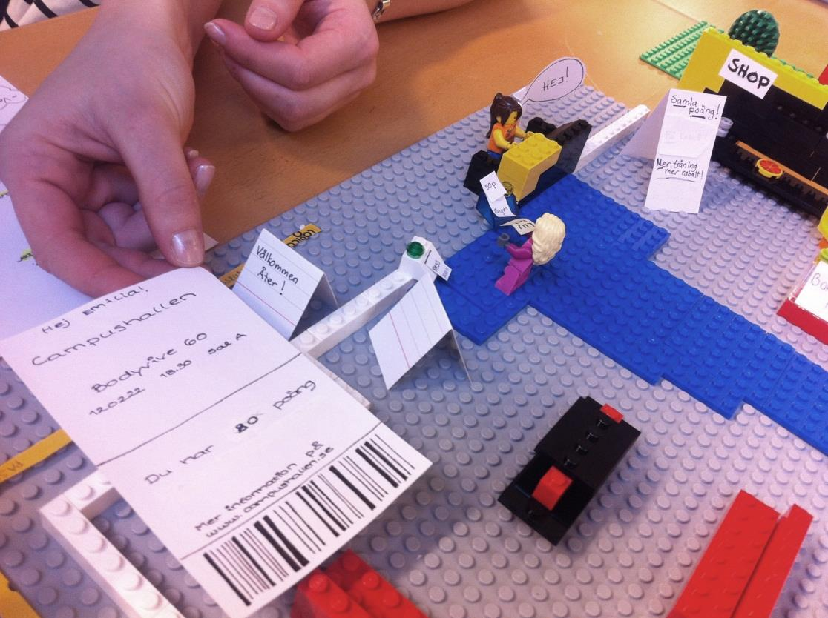
www.liu.se
Notes:
Spatial layout
The logic of the service
Social relations/interaction
Mixed materials – actual size of the _immersive_
(Explain what the service is.) there are many techniques

Slide 16
Stefan Holmlid
@shlmld

